Slide 1
AI FOOD LABEL ANALIZER
Бъдъщето на интелегентното разпознаване на храните Изготвил: Олександр Шамрай, 9А

Slide 2
Съдържание на презентацията
01
02
03
04
Проблемът
Как работи?
Технически детали
Резултати и алтернативи

Slide 3
— Основна идея
«Много потребители не разбират сложните химични имена на гърба на опаковката. Целта на проекта е да преведе тази информация на разбираем език и автоматично да открие скритите рискове»

Slide 4
01
Какво търси алгоритм?

Slide 5
Какво търси алгоритма?
Опасни Е-номера
Вредни мазнини
Скрити имена
Търсим консерванти и оцветители (Е202, Е250), които предизвикат алергии и други проблеми.
Засичаме палмово масло и трансмазнини. Евтини са за индустрията, но дългосрочно вредни за здравето ни.
Често се пише "натриев нитрит" вместо Е-код. Програмата е научена да хваща и 2-та варианта чрез търсене по ключови думи.

Slide 6
02
Начин на работа на алгоритма и структура на програмата

Slide 7
Начин на работа на алгоритъма
Получаване на изображение
Извличане на текст
Обработка на текста
Показване на резултатите
Потребителят качва снимка на етикет или използва камерата. Изображението се подготвя за разчитане.
EasyOCR разпознава
текста от снимката и го превръща в обикновен текст, който се анализира.
Алгоритъмът премахва част от грешките при разчитането и търси Е-номера, химични имена и ключови думи.
Показват се откритите рискови съставки, кратко обяснение и предлагат се по-здравословни алтернативи.

Slide 8
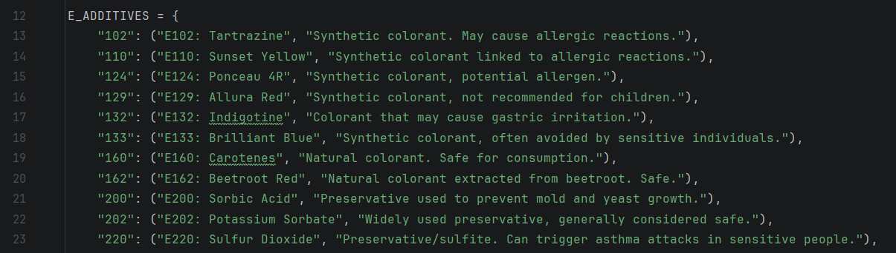
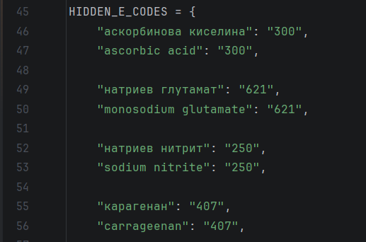
Речници с данни
Структура на програмата
Кодът започва с няколко речника с данни. В тях са записани Е-номера, скрити химични имена и ключови думи, които приложението разпознава. Например, програмата може да открие дадена съставка не само като E250, но и като „натриев нитрит“.

Slide 9
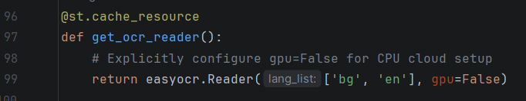
Основни функции
Структура на програмата
get_ocr_reader() - Тази функция създава EasyOCR reader, който разпознава текст на български и английски език. Използва се cache_resource, за да не се зарежда моделът отново при всяко действие.

Slide 10
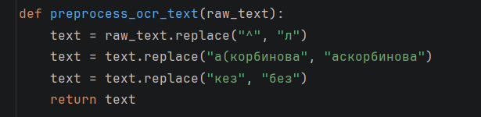
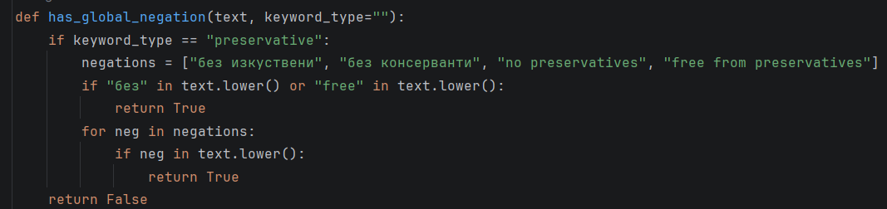
Основни функции
Структура на програмата
Корекция на OCR грешки. След разчитането на снимката понякога(доста често) OCR допуска грешки. Тази функция поправя някои често срещани проблеми, например грешно разпознати букви или думи.

Slide 11
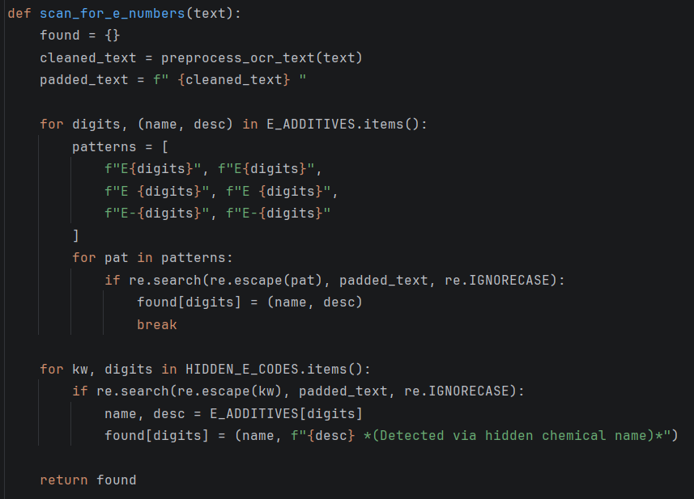
Основни функции- scan_for_e_numbers
Структура на програмата
scan_for_e_numbers() проверява извлечения текст от етикета и търси хранителни добавки.
Първо текстът се почиства от някои OCR грешки, поссле се обхождат всички Е-номера, проверявайки всеки по няколко начина на изписване, и се добавят като «открити».
Накрая се проверяват и скритите химични номера (напр. натриев нитрит)

Slide 12
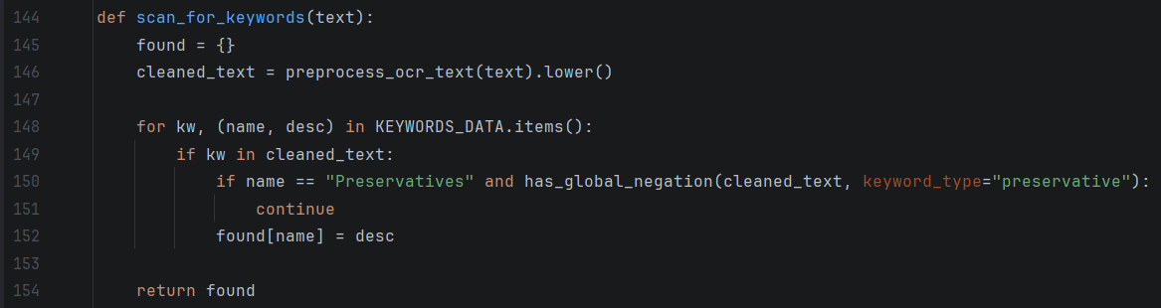
Основни функции- scan_for_keywords
Структура на програмата
scan_for_keywords() проверява извлечения текст за рискови съставки, които не са написани като Е-номера. Първо текстът се почиства и се превръща в малки букви, за да няма значение дали думата е написана с главни или малки букви. После, списъкът с ключови думи се обхожда и се търсят съвпадения като: палмово масло, лактоза и т.н. Ако бъде намерена такава дума, тя се добавя към резултатите с кратко описание.

Slide 13
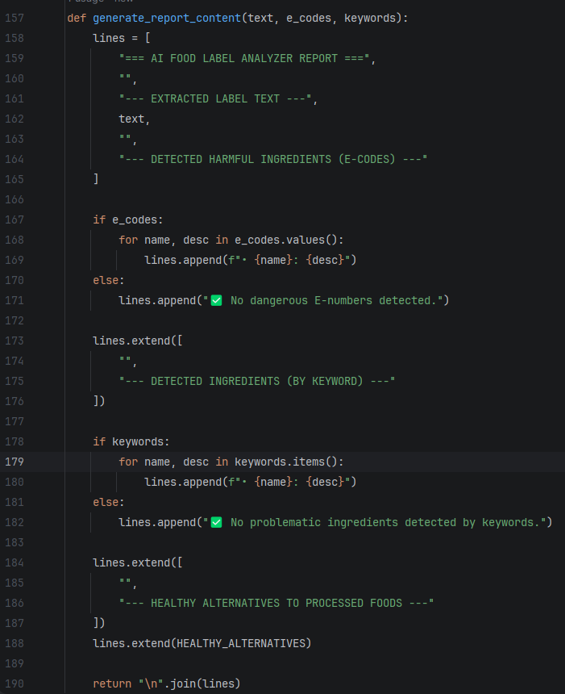
Основни функции- generate_report_content
Структура на програмата
generate_report_content() създава финален текстов доклад след анализа на етикета с 3 основни части:
Извлечен текст (показва текста, разпознат от OCR.
Открити съставки (добавя намерени Е-номера и ключови думи с кратко описание.
3. Здравословни алтернативи. Накрая добавя предложения за по-добър избор на храна.
Идеята: Потребителят не получава само списък с грешки, а готов и разбираем доклад, който може да бъде изтеглен като .txt файл.

Slide 14
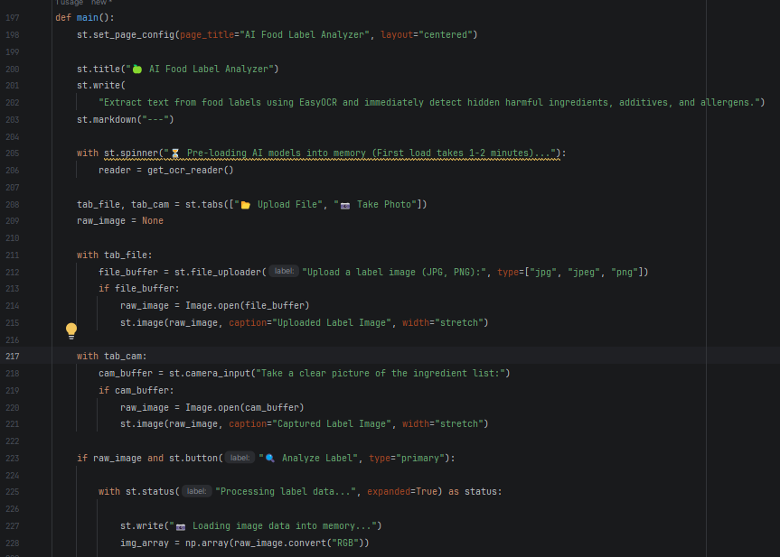
Основни функции- main
Структура на програмата
main() управлява цялото приложение — от качването на снимката до показване на резултатите.
Първо се настройва уеб страницата и се зарежда OCR моделът. След това се избира дали да качи снимка от файл, или да се направи снимка с камера.
Когато се натисне бутонът Analyze Label, приложението:
1. Преобразува изображението Снимката се превръща във формат, подходящ за обработка.
2. Извлича текста - EasyOCR разпознава думите от етикета.
3. Анализира съставките - Извикват се функциите за търсене на Е-номера и ключови думи.
4. Показва резултатите - Накрая се визуализират откритите съставки, обясненията, алтернативите и бутон за изтегляне на доклад.

Slide 15
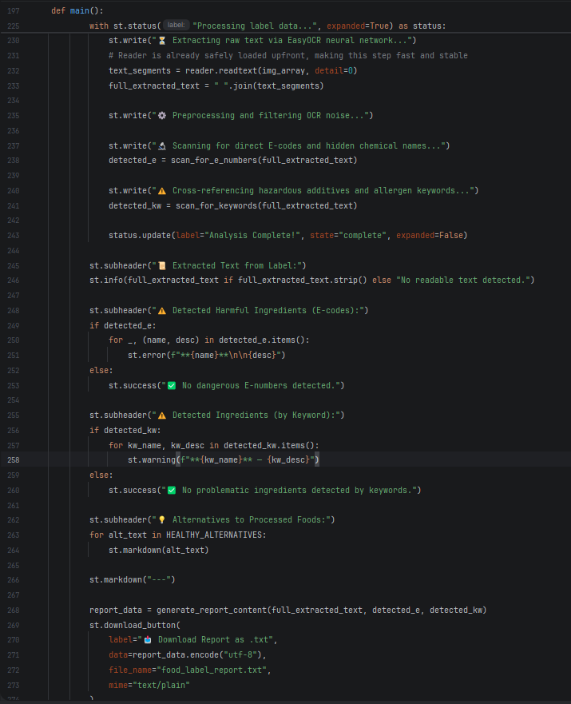
Основни функции- main
Структура на програмата

Slide 16
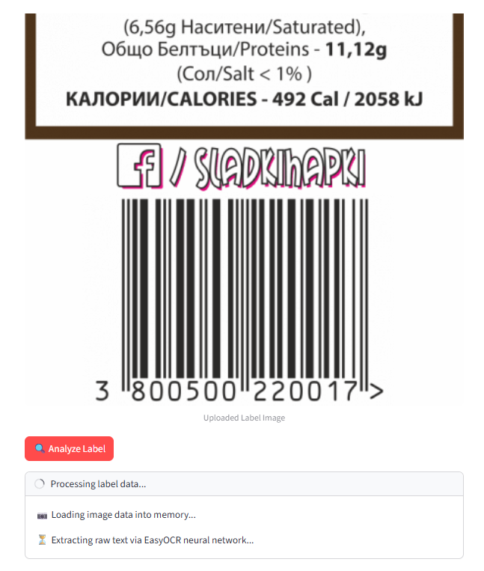
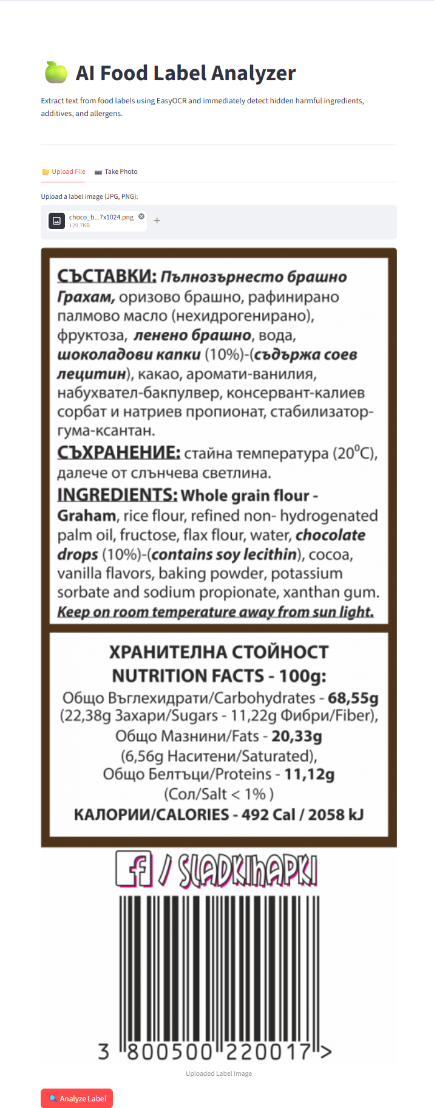
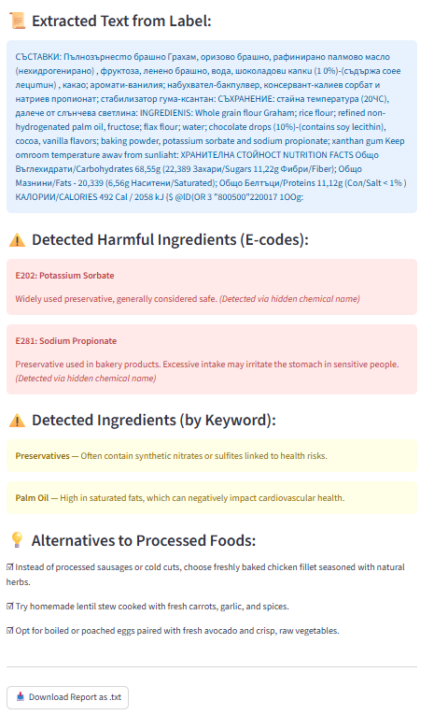
Тестване на приложението
За да проверим дали приложението работи правилно, тествахме различни хранителни продукти: пражка шунка, луканка, шоколадово-зърнен продукт и други пакетирани храни. Избрахме продукти с различни етикети, защото някои съдържат Е-номера, други — химични имена, консерванти, мазнини и т.н. Това ни помогна да проверим дали алгоритъмът работи не само с един пример, а с различни реални продукти.

Slide 17
Резултати от анализа
Е-номера
Консерванти
Успешно
Палмово масло
Други ключови думи
Бяха открити
Бяха открити
разпозна текст от етикети и откри различни потенциално рискови съставки.
Беше открито
Бяха открити

Slide 18

Предимства и ограничения
Предимства
Ограничения
Приложението е лесно за използване, работи през браузър и не изисква специални технически знания.
Качеството на резултата зависи от снимката. Ако етикетът е размазан, тъмен или силно наклонен, OCR може да (и ще) допусне грешки.
Затова приложението е полезен помощник, но не заменя напълно внимателното четене на етикета.

Slide 19
По-голяма
По-добро
История
Бъдещи подобрения
база данни от съставки
разпознаване на снимки и оценка на продукта по степен на риск
на сканираните продукти, както и сравнение между различни храни

Slide 20

Заключение
Проектът показва как програмирането и ИИ могат да помогнат при решаването на реален ежедневен проблем.
AI Food Label Analyzer прави информацията от етикетите по-разбираема, открива потенциално рискови съставки и предлага по-здравословни алтернативи.

Slide 21
ИЗТОЧНИЦИ
EasyOCR — Official Documentation Streamlit Documentation
European Food Safety Authority — Food additives
European Commission — Food additives
World Health Organization — Healthy diet
Open Food Facts
Реални тестове със снимки на етикети: пражка шунка, луканка, шоколадово-зърнен продукт и други пакетирани храни от различни източници
ChatGPT, Gemini, Claude

Slide 22

БЛАГОДАРЯ ВИ ЗА ВНИМАНИЕТО!

